Slide 1
ギャップ分析
copyright © 2016 InterNous,inc. All rights reserved.

Slide 2
目次
・目的
・現状モデル(As-Is)
・ユーザー用画面の遷移図
・現状モデルの特徴
・将来モデルの特徴
・あるべき姿
・将来モデルの概略図
・将来モデルの仕様
copyright © 2016 InterNous,inc. All rights reserved.

Slide 3
目的
・当要求分析において、EC購入サイトの構築について検討したい。
まず、当該構築に必要となる業務要求及びシステム要求を満たすためのギャップ分析を行い、現状モデル(As-Is)及び将来モデル(To-Be)のギャップを当該資料にて可視化する。
現状モデル(As-Is)は参考サイトとしての「たちばな」
(http://www.tachibana-group.co.jp)を用いることにする。
copyright © 2016 InterNous,inc. All rights reserved.

Slide 4
現状モデル
・ホーム画面より振袖ページとレンタルページに遷移することが出来る。
・振袖ページより着物を選択し、ご来店予約ページに遷移することで、ユーザー情報入力画面となる。
・プライバシーポリシーと会社概要はヘッダーに常に表示される。
・ページ上部のメニューバーにて各ページに遷移することが出来る。
（Home、たちばなについて、レンタル、振袖、前結び着付け教室、着物お悩み相談、スタジオ、店舗案内、お問い合わせ、の一覧
copyright © 2016 InterNous,inc. All rights reserved.

Slide 5
ユーザー用画面の遷移図
次項に記載
copyright © 2016 InterNous,inc. All rights reserved.

Slide 6
ユーザー画面遷移図
Top画面
ヘッダー
・プライバシーポリシー
・会社概要
商品一覧画面
商品詳細画面
メニューバー(常に遷移可能)
・たちばなについて
・レンタル
・振袖
・前結び着付け教室
・着物お悩み相談
・スタジオ
・店舗案内
・お問い合わせ
購入手続き画面
レンタル手続き画面
購入及びレンタル情報確認画面
確認画面
copyright © 2016 InterNous,inc. All rights reserved.

Slide 7
現状モデルの特徴
・商品購入またはレンタルにおいて、都度、ユーザー情報の入力が必要である。
・商品購入及びレンタルにおいて、来店予約の店舗と日時が指定できる。
・来店した際に決済するシステムである。(サイト上には存在していない。)
・色や形、キーワードを指定し、商品一覧から合致する着物を検索するシステムが存在している。
copyright © 2016 InterNous,inc. All rights reserved.

Slide 8
将来モデルの特徴
・以上を踏まえた上で、次項以降に将来モデルの特徴を示す。
copyright © 2016 InterNous,inc. All rights reserved.

Slide 9
あるべき姿
・サイト上にて商品購入及びレンタル決済を全て完了する。
・会員制サイトとする。購入履歴やレンタル日時の表示を可能とする。
・会員としてログインしていない状態でも、商品一覧を閲覧可能とする。
copyright © 2016 InterNous,inc. All rights reserved.

Slide 10
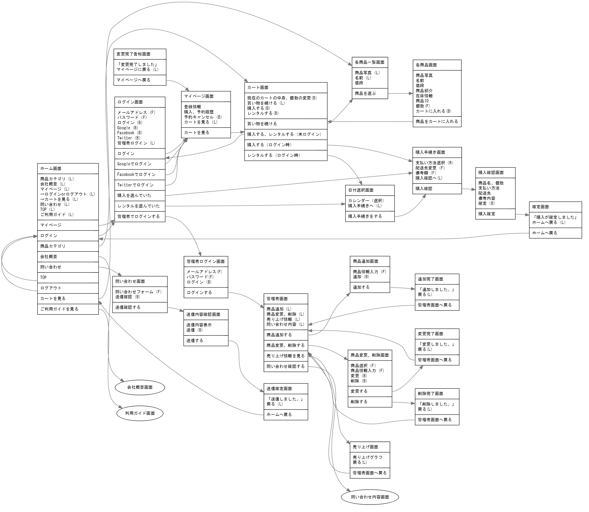
将来モデル 画面遷移図
copyright © 2016 InterNous,inc. All rights reserved.

Slide 11
将来モデルの仕様
・特定のURLを入力して当該サイトのTOP画面に遷移することが可能。
・TOP画面から商品画面に遷移する。商品を選択することでログイン画面に遷移する。
・通常ログインとOAuth認証ログインが可能。
・新規登録画面では会員登録が出来る。
・ログイン後、マイページから会員登録変更画面に遷移することが可能。
・管理者ログイン画面は、ユーザー情報管理、商品管理、購入履歴、問い合わせ管理のメニューを持つ。
copyright © 2016 InterNous,inc. All rights reserved.

Slide 12
将来モデルの仕様
以上を踏まえ、将来モデルの実現を図る。
copyright © 2016 InterNous,inc. All rights reserved.

